Slide 1
eduID workshop 140610
Stefan Liström, steli@sunet.se

Slide 2
Nuläge
Agenda
  Fokus under våren
  Kantara
  Statistik
  Contact center
  Kommunikationsvägar
  Personalförändringar

Slide 3
Fokus under våren
Färdigställa backend och den redundanta uppsättningen av tjänsten
Rätta till inrapporterade fel
Överlämning av tjänst från projekt till drift
Tjänsten driftas av NUNOC (SUNET NOC)

Slide 4
Kantara
Går mot Kantara v4 istället för v3
Mål skicka in övergripande ansökan om certifiering till sommaren
Själva certifieringen görs under hösten
Mål att vara klar innan årskiftet

Slide 5
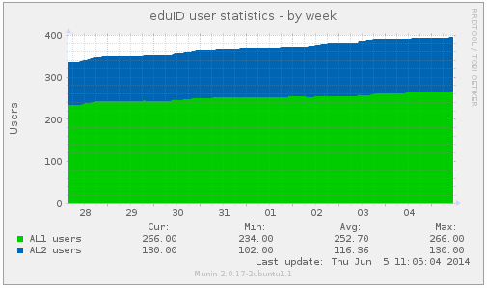
Statistik
Användare i eduID

Slide 6
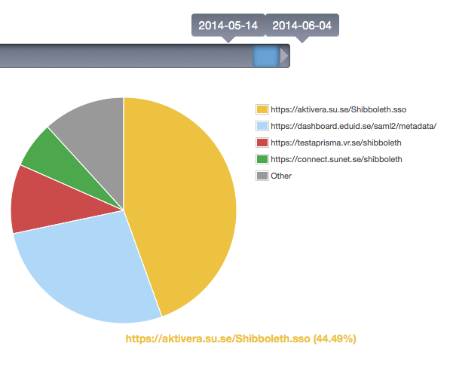
mer statistik…
F-ticks på flog.sunet.se

Slide 7
Contact center
På plats och är bemannat av samma personer som svarar på frågor gällande Antagning.se
Går att nå via telefon och e-post
Inte många ärenden i nuläget
Vi arbetar tillsammans med UHR och Contact center för att öka användandet av eduID

Slide 8
Kommunikationsvägar
Contact center (CC)
  Kontaktyta mot eduID användare,
  013-495 62 30 / support@eduid.se
SUNET NOC
  Tar emot felanmälan från CC och helpdesk på lärosäten
Referensgrupp
  Diskussioner eller öppna frågor om tjänsten,
  EDUID-REFERENSGRUPP@segate.sunet.se
Feedback
  Direkt input till utvecklingsgruppen, t.ex. buggar eller önskemål om förändringar.
  Ej tänkt att användas av generella slutanvändare

Slide 9
Personalförändringar
Stefan Wold har slutat och Johan Lundberg kommer vara mer involverad i utvecklingen av eduID istället
Stefan Liström lämnar över till Hans Nordlöf

Slide 11
Feedback
Agenda
  Inkommen feedback
  Frågor eller mer feedback

Slide 12
Inkommen feedback
eduID issues i Jira
  https://project.nordu.net/browse/EDUID
Buggar i tjänsten
Översättningar
Oklarheter
Layoutförändringar

Slide 13

Frågor eller mer feedback
Skicka åsikter/frågor till feedback@eduid.se

